Slide 1
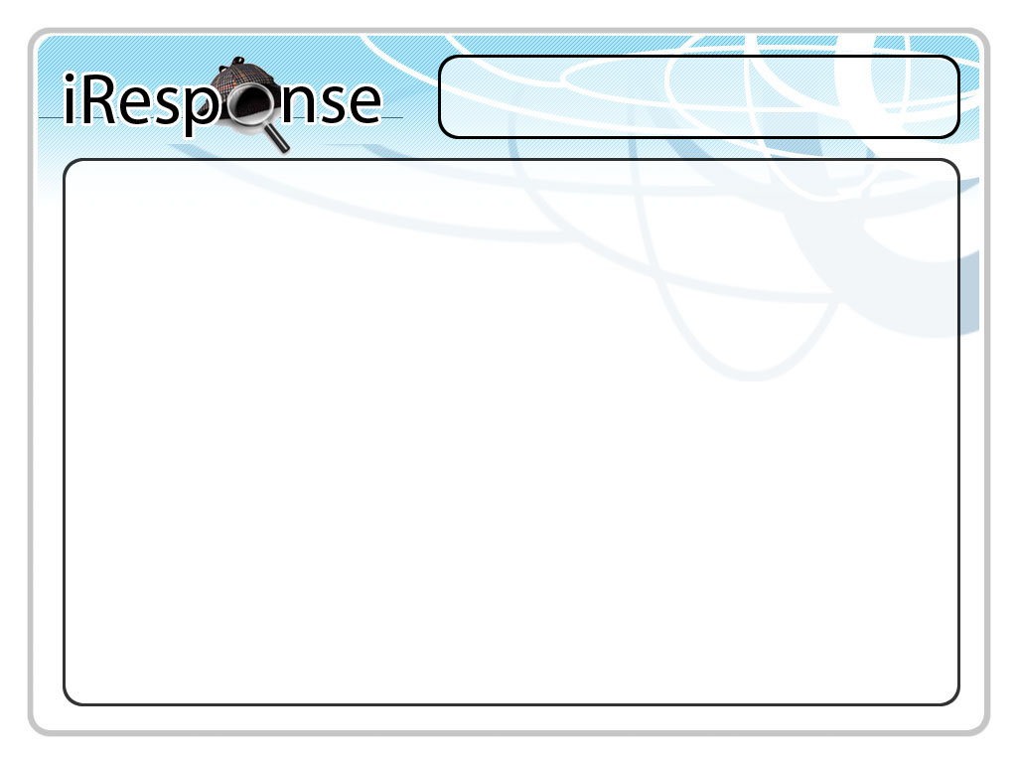
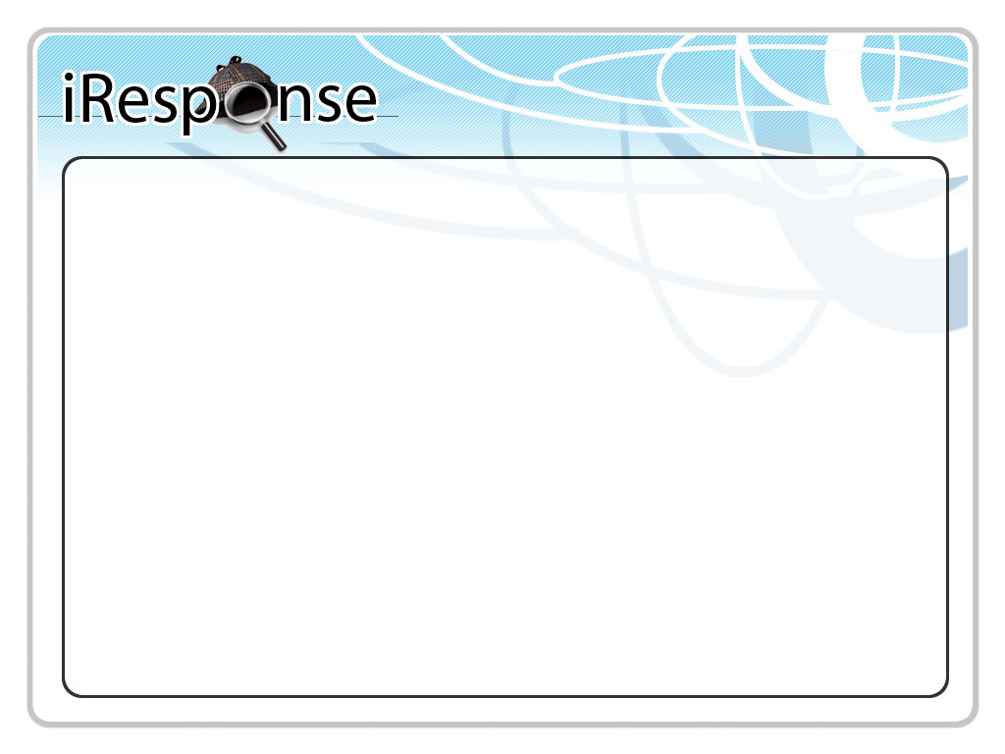
ชุดโปรแกรมตอบสนอง
เมื่อเกิดการละเมิดความปลอดภัย
“ Incident Response System ”
By
นาย ปริวรรต ผ่องเภสัช รหัส 46010430
นาย ภูมินทร์ ตัณฑสถิตยานนท์ รหัส 46010588
นาย อธิศ วรสวาสดิ์ รหัส 46010907
อาจารย์ที่ปรึกษา อ.อัครเดช วัชระภูพงษ์
ผศ.ธนา หงษ์สุวรรณ
อ.ธนัญชัย ตรีภาค

Slide 2
Goal & Objective
โครงงานนี้เป็นโครงงานต่อเนื่องจาก ISAG I-Response Suite 2548 และ ISAG AntiXploit 2548 มีจุดมุ่งหมายเพื่อปรับปรุงความสามารถระบบต่อต้านการบุกรุกช่องโหว่ทางซอฟท์แวร์ และ ตอนสนองเมื่อเกิดการละเมิดความปลอดภัยให้มีลักษณะเชิงรุก (Pro-active) ยิ่งขึ้น
  เพื่อศึกษาแนวคิดการบุกรุกช่องโหว่ทางซอฟท์แวร์
  เพื่อศึกษาแนวทางการตอบสนองเมื่อเกิดการละเมิดความปลอดภัย
  เพื่อสร้างต้นแบบระบบต่อต้านและตอบสนองเมื่อเกิดการละเมิดความปลอดภัย

Slide 3
Project Boundary
พัฒนาเพิ่มเติมมาจากโครงงาน ISAG I-Response Suite ปีการศึกษา 2548 และ ISAG AntiXploit ปีการศึกษา 2548
พัฒนาระบบตอบสนองเมื่อเกิดการละเมิดความปลอดภัยบนระบบปฏิบัติการ
ลินุกซ์ debian
ถ้าระบบเกิดความเสียหายมากเนื่องจากถูกละเมิดความปลอดภัยจะไม่สามารถทำการ recovery และ ปิดช่องโหว่ได้
ระบบที่พัฒนาขึ้นนี้เป็นการใช้งานกับระบบเครือข่ายที่ความเร็ว 100 Mbps

Slide 4
Project Workflow
ศึกษาโครงงาน ISAG I-Response Suite และ โครงงาน ISAG AntiXploit
ศึกษาทฤษฎีที่เกี่ยวข้องและนำมาประยุกต์ใช้
ทดสอบระบบต้นแบบโครงงาน ISAG I-Response Suite พร้อมหาข้อจำกัดและช่องโหว่ของระบบต้นแบบเดิม
แก้ไขส่วน User Interface ของโครงงานเดิม
ศึกษาและเขียนโปรแกรมสำหรับการป้องกันการบุกรุกช่องโหว่ของซอฟท์แวร์
แก้ไขส่วนของการตรวจสอบ File Integrity ให้เป็นรูปแบบ On-Time Scan จากเดิมที่เป็น Schedule Scan
เปลี่ยนรูปแบบการทำงานของ Recovery System ซึ่งจากเดิมเป็น php web application ให้อยู่ในรูปแบบของ perl application

Slide 5
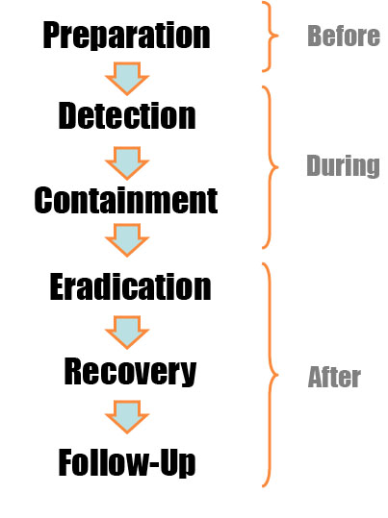
Incident Response Theory

Slide 6
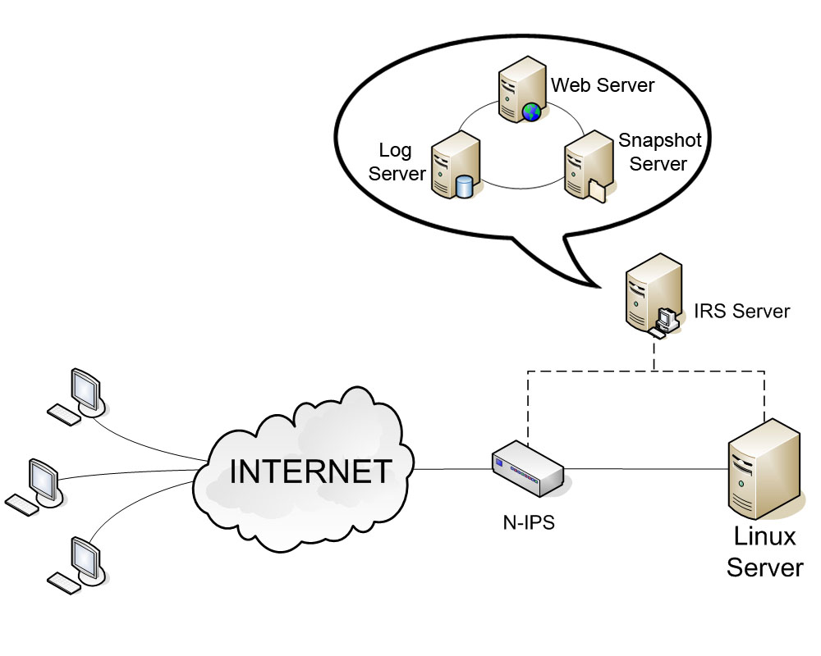
System Diagram

Slide 7
System Structure
Network IPS : Snort
Host-based Protection
    Host-based IPS : AntiXploit (Buffer Overflow Protected)
    Host-based IDS : File Integrity Checking
    Information Retrieval : Login Data, User Command , System Log File
Recovery System
    Snapshot Management
    Recovery Control

Slide 8
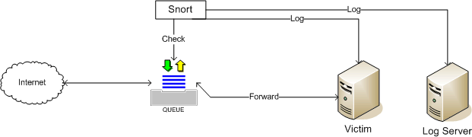
Network IPS
ส่วนของ NIPS จะพัฒนาจากโปรแกรม Snort โดยใช้ในโหมด inline

Slide 9
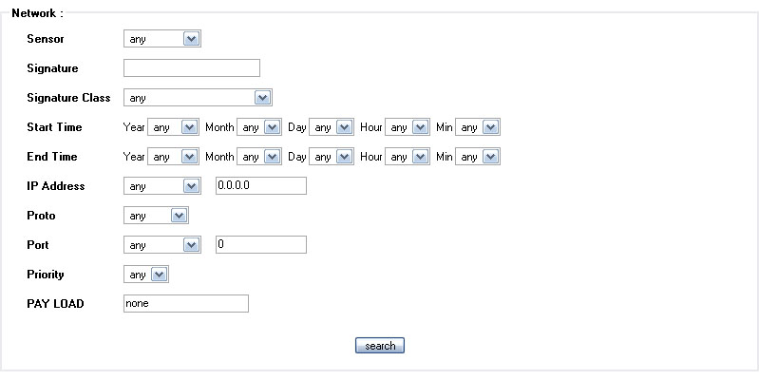
Network IPS
Network Log Search Page

Slide 10
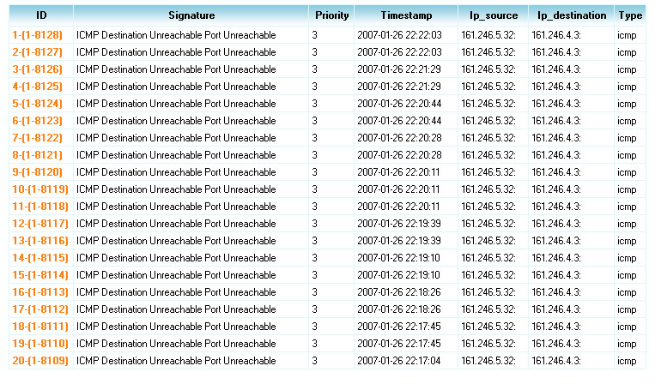
Network IPS
Network Log Result Page

Slide 11
Host-based Protection
มีจุดประสงค์ในการพัฒนาเพื่อป้องกันการโจมตีซึ่งหลุดรอดมาจาก NIDS หรือ Snort-Inline ที่ได้ติดตั้งไว้ ซึ่งสามารถป้องกันได้เฉพาะการโจมตีที่ตรงกับรูปแบบที่ได้จดจำไว้ และไม่สามารถป้องกันการบุกรุกจากผู้ใช้ในระบบที่ล็อคอินเข้ามาอย่างถูกต้อง ซึ่งส่วนนี้จะแบ่งย่อยออกเป็น 3 ส่วนได้แก่
    1.Host-based IPS : AntiXploit (Buffer Overflow Protected)
    2.Host-based IDS : File Integrity Checking
    3.Information Retrieval : Login Data, User Command , System Log File

Slide 12
Host-based IPS
1. ส่วน Anti-Xploit
ในส่วนนี้จะเป็นการป้องกันการบุกรุกช่องโหว่ของซอฟท์แวร์ โดยในการพัฒนาจะเน้นไปที่การป้องกัน Buffer Overflow ในรูปแบบต่างๆ เนื่องจากหลักการแก่นแท้ของการทำ Exploit Code ก็คือการทำ Buffer Overflow ชนิดต่างๆ หลักการที่นำมาใช้ป้องกัน Buffer Overflow คือ Linux Function Interception ( การดักฟังก์ชันใน linux ) ผ่านทางไฟล์ ld.so.preloadโดยในส่วนนี้จะไปดักฟังก์ชันใน libc เท่านั้น

Slide 13
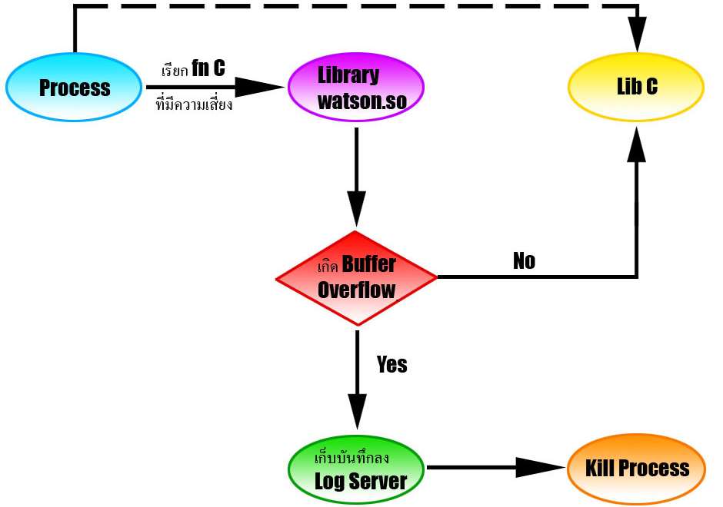
Host-based IPS
ขั้นตอนการทำงานของ Anti-Xploit

Slide 14
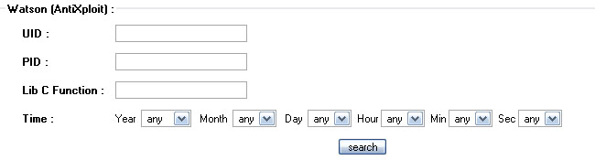
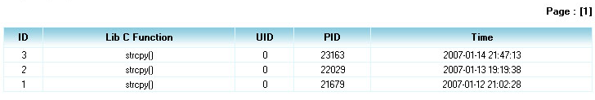
Host-based IPS
Anti-Xploit Search Page
Anti-Xploit Result Page

Slide 15
Host-based IDS
2. ส่วนของ File Integrity Checking
ส่วนนี้พัฒนาขึ้นโดยใช้เทคนิค linux kernel module ซึ่งจะเป็น module ที่ออกแบบเพื่อฝังลงไปใน kernel และคอยตรวจจับการเปลี่ยนแปลงต่างๆของทุกไฟล์ใน path สำคัญๆที่เราต้องการ ได้แก่
- เปลี่ยนแปลงข้อมูลในไฟล์
เปลี่ยนแปลงผู้เป็นเจ้าของไฟล์และกลุ่ม
- เปลี่ยนแปลง modify time
- เปลี่ยนแปลงชื่อไฟล์
คัดลอกไฟล์มาวางใน path ที่เราตรวจจับอยู่
- เปลี่ยนแปลงสิทธิ์ของไฟล์
- เปลี่ยนแปลงที่อยู่ของไฟล์
- ลบไฟล์นั้นทิ้ง
- สร้างไฟล์ขึ้นมาใหม่

Slide 16
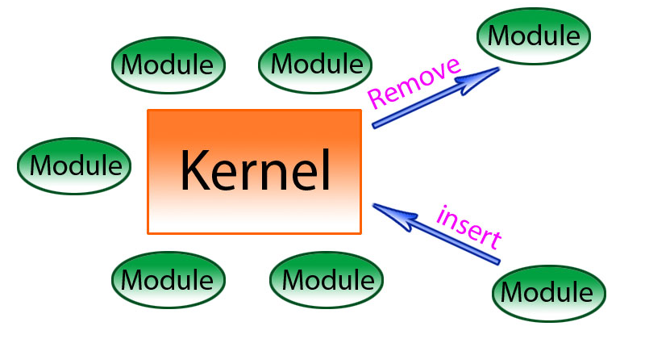
Host-based IDS
Kernal Module

Slide 17
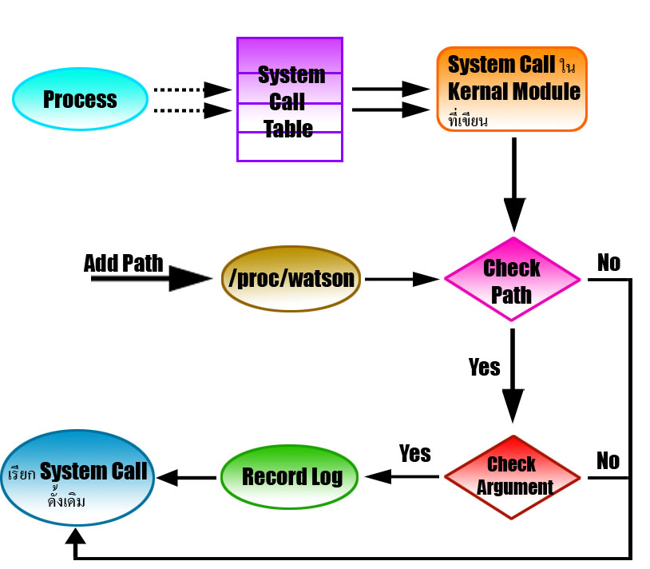
ขั้นตอนการทำงาน Kernel module
Host-based IDS

Slide 18

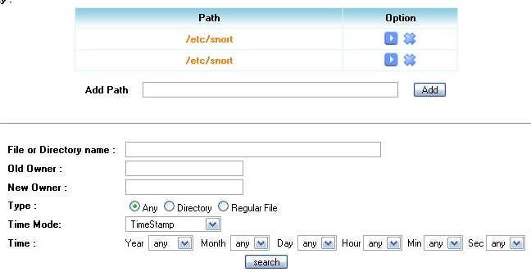
Host-based IDS
Integrity Alert Log
Tripwire Search Page

Slide 19
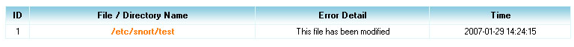
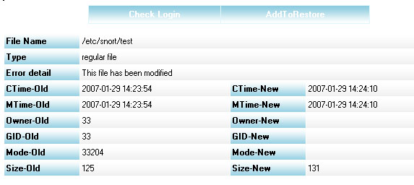
Host-based IDS
Tripwire Result Page
Tripwire Properties Page

Slide 20

Information Retrieval
  ส่วนของ Information Retrieval จะประกอบไปด้วยส่วนหลักคือSyslog ซึ่งใช้ทำการเก็บ System Log File ของระบบ และเป็นส่วนรับการแจ้ง log ที่มาจากส่วน File Integrity อีกด้วย
นอกจากนี้ยังทำการดึงข้อมูลจำเป็นอื่นๆ นอกเหนือจาก syslog มาด้วย ซึ่งได้แก่ ข้อมูลการ login และ Command ของแต่ละ user

Slide 21
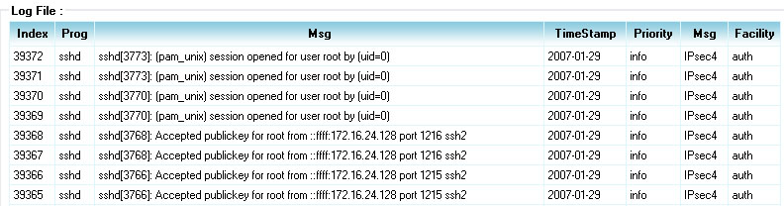
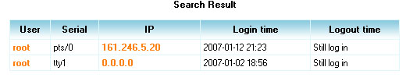
Information Retrieval
Syslog Result Page
Login Result Page

Slide 22
Recovery System
เป็นส่วนของการกู้คืนระบบ (Recovery) ซึ่งในส่วนนี้นั้นได้ออกแบบการทำงานของระบบออกเป็น 2 ส่วนคือ
1. Snapshot management : เป็นส่วนที่ควบคุมการเก็บ snapshot ของ directory ต่างๆ
2. Recovery Control : เป็นส่วนของการกู้คืนระบบซึ่งสามารถกู้คืนได้ในรูปแบบไฟล์ (Selective Restore)

Slide 23
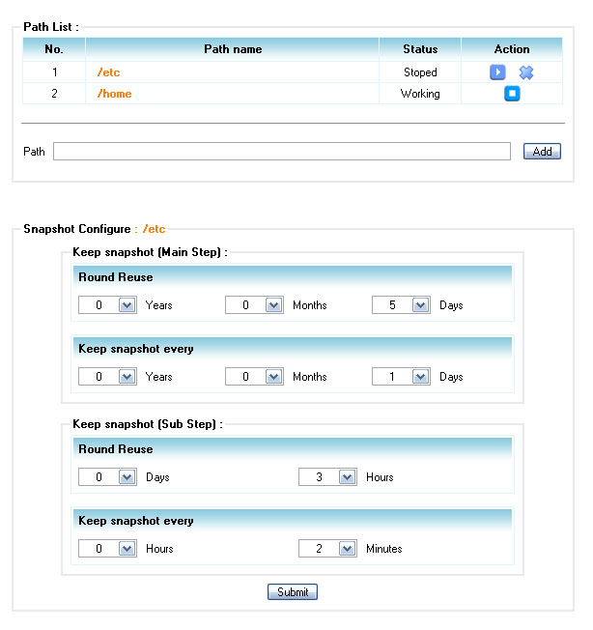
Snapshot Management
ในส่วนของการทำงานของการเก็บ Snapshot นั้น จะมีส่วนของทำ Path management ที่ใช้ระบุ path ที่ต้องการจะทำการ เก็บ Snapshot รวมไปถึงการทำ Path Config ที่ใช้ในการกำหนดรูปแบบเวลาที่ใช้ในการเก็บ Snapshot

Slide 24
Snapshot Management

Slide 25
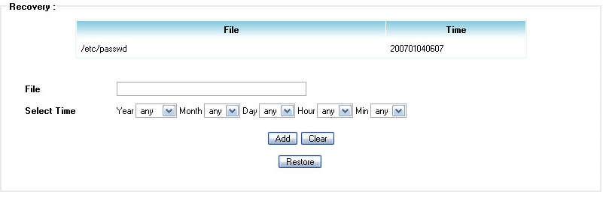
Recovery Control
การทำงานในส่วนนี้จะเป็นลักษณะของการเลือกไฟล์ที่ต้องการให้ recovery กลับไป โดยที่จะสามารถให้เลือกไฟล์ทั้งหมดที่ต้องการก่อน เพื่อเพิ่มใน Recovery List ก่อนที่จะทำการ Recovery ในคราวเดียว (Multiple Selective Restore)

Slide 26
การทดสอบและผลการทดสอบ
ในการทดลองจะเป็นการทดสอบระบบที่ได้สร้างขึ้นโดยแยกการทดสอบออกเป็น 4 การทดสอบคือ
- ทดสอบระบบป้องกันผู้บุกรุกทางเครือข่าย
- ทดสอบโปรแกรมต่อต้านการบุกรุกช่องโหว่ทางซอฟท์แวร์
(Anti-Xploit)
- ทดสอบส่วนป้องกันการเปลี่ยนแปลงไฟล์ (File Integrity Checking)
- ทดสอบระบบการกู้คืนระบบ (Recovery System)

Slide 27
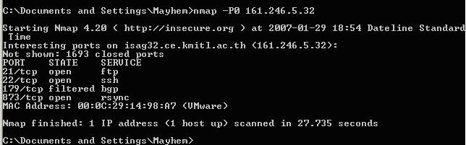
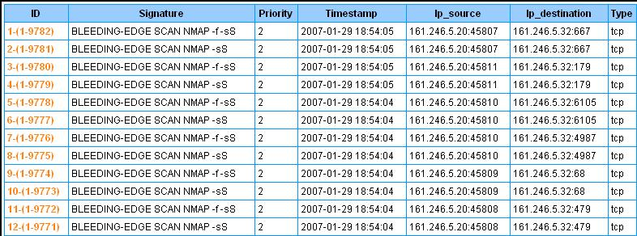
ทดสอบระบบป้องกันผู้บุกรุกทางเครือข่าย
1. ทดลอง สแกนพอร์ตโดยใช้โปรแกรม nmap

Slide 28
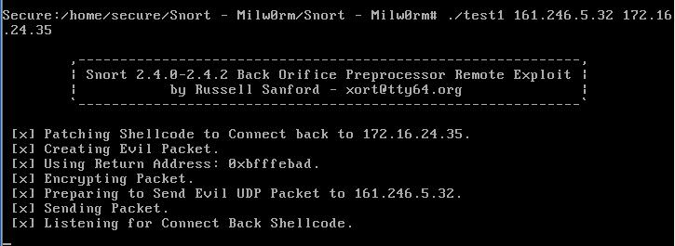
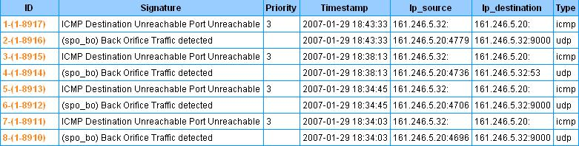
ทดสอบระบบป้องกันผู้บุกรุกทางเครือข่าย
2. ทดลองบุกรุกผ่านทาง network โดยช่องโหว่ที่หาได้โดยลองหาช่องโหว่ของโปรแกรม Snort เอง

Slide 29

ทดสอบระบบ Anti-Xploit
1. ผู้บุกรุกได้สิทธิ์ในการใช้งาน Server และพยายามที่จะยกรับสิทธิ์ของตนเองโดยใช้ช่องโหว่ทางซอฟต์แวร์โดยวิธีการทำ BufferOverflow

Slide 30
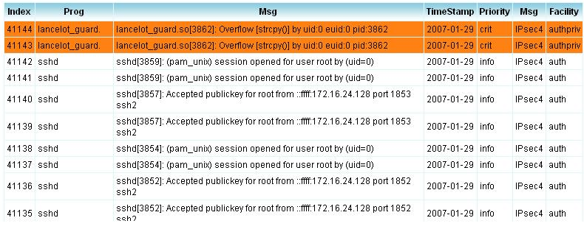
ทดสอบระบบ Anti-Xploit
2. พบว่าระบบสามารถป้องกันได้และรู้ว่าผู้บุกรุกกำลังทำอะไรโดยจะรู้ว่าผู้บุกรุกใช้อะไรในการบุกรุกระบบเรา

Slide 31

ทดสอบ File Integrity Checking
  1. ทดลองโดยการเปิด editor เพื่อ write file
  2. ใน file มีข้อความอยู่และทดสอบโดยการเพิ่มข้อความเข้าไป

Slide 32
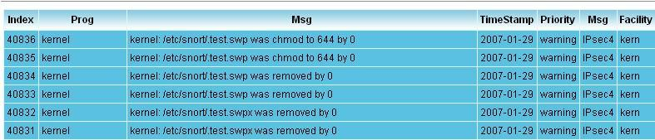
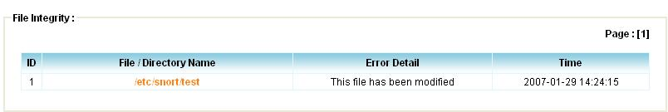
ทดสอบ File Integrity Checking
  3. ระบบสามารถตรวจจับได้ว่าผู้บุกรุกทำการเปลี่ยนแปลงไฟล์ส่วนใดบ้าง
  4. ใช้ส่วนของ Integrity Checking เพื่อตรวจสอบหา Information ที่เพิ่มขึ้นกว่าที่แสดงใน Log

Slide 33
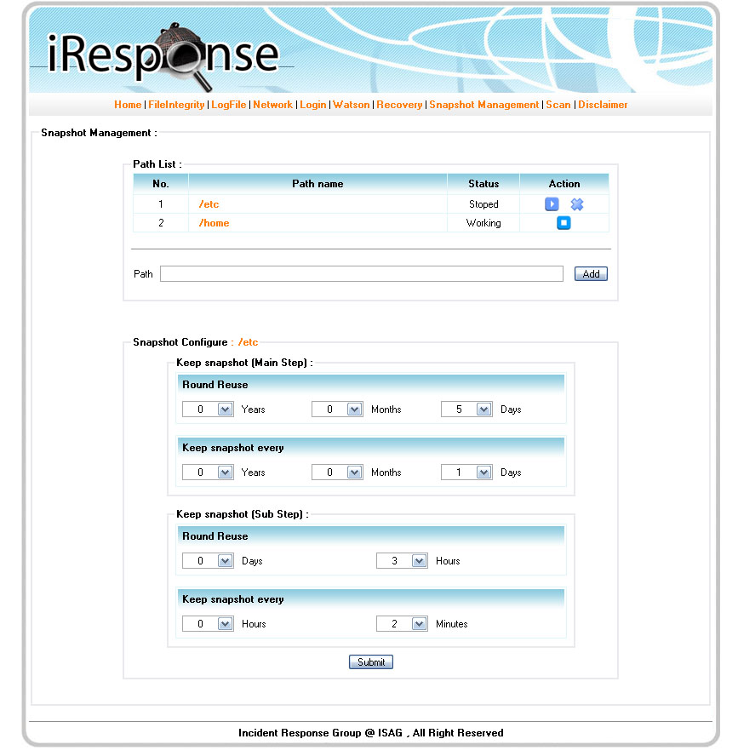
ทดสอบ Recovery System
1. ทำการเลือก path ที่จะทำการ snapshot และconfig เวลาการเก็บให้เหมาะสม

Slide 34
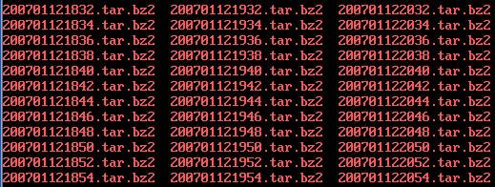
ทดสอบ Recovery System
2. ตรวจสอบดูว่าระบบได้ทำการเก็บ Snapshot จริง

Slide 35
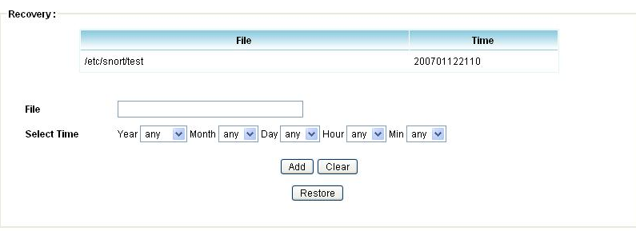
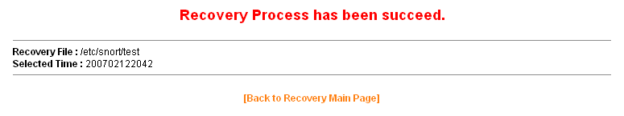
ทดสอบ Recovery System
3. ทำการ Recovery File

Slide 36
แนวทางการพัฒนาต่อ
  พัฒนาระบบให้สามารถรองรับตัว Server ที่ให้บริการได้เยอะขึ้น ในพื้นฐานของตัวระบบที่เท่าเดิม
  ทำการปรับปรุง Source Code ที่ได้เขียนให้มีประสิทธิภาพและรัดกุมมากขึ้น
  พัฒนาให้ระบบมีกระบวนการเคลียร์ค่า log file ต่างๆ ที่เก่า ซึ่งอาจจะแยกไว้ Backup ต่างๆ
  พัฒนาให้ระบบมีส่วนของป้องกันการ Exploit Code ที่มากขึ้น นอกเหนือจากการป้องกัน Buffer Overflow ที่เกิดจากการเรียกใช้ Library ภาษา C เท่านั้น
  พัฒนาให้ระบบสามารถ alert การตรวจจับสิงผิดปกติที่เกิดขึ้นการทำงาน ซึ่งอาจมีผลกระทบขั้นร้ายแรงต่อระบบ หรือ เซิฟเวอร์ที่ให้บริการ โดยอาจจะให้มีการแจ้งเตือนผ่านเมลล์ เป็นต้น

Slide 37

Q&A

